Slide 1

《Windows窗口高级编程》
前言：意义、目标、知识点与综合题
主讲人：阙海忠 UIPower CEO

Slide 2
意 义 （学习窗口编程）
Windows窗口编程是Windows界面开发的关键性技术。
不了解窗口的构成、消息和API函数就无法进行界面编程。
窗口是Windows系统中组成界面的最基本的元素。
既包含像按钮、进度条、单选按钮等类型的控件，也包含Windows中弹出的一个个窗体和内嵌的子窗体。
界面库都用到了窗口编程技术
无论是MFC扩展类形式的界面库BCGControlBar，还是一行代码换肤的界面库Skin++，还是灵活的自定义界面开发工具DirectUI，都是在窗口的基础上进行工作的。都无一例外地用到了窗口的消息和窗口的API函数。

Slide 3
目 标 （学习窗口编程）
没有系统的窗口编程书籍和资料
然而，对于如此重要编程技术，却很少能找到系统的窗口编程相关的书籍和资料。这也是让很多界面程序员无法在短时间内迅速上手界面编程的工作。目前与窗口相关的编程技术一般都被编写进综合性编程书籍里面，基本上都是使用简短的篇幅来大致介绍这些内容。
目标：完这个系列的视频教程后，打下了界面编程的扎实基础。
但是对于要在最短的时间内迅速掌握窗口编程的技术，则需要一个实用而系统的教程。本视频教程就是要完成这个目标，看完这个系列的视频教程后，大家就可以熟练地完成本讲座的综合题，也就打下了界面编程的扎实基础。

Slide 4
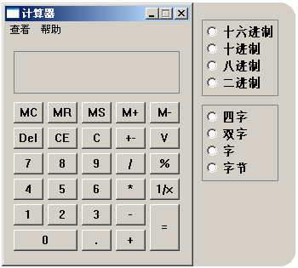
综 合 题
题目介绍：《计算器界面的窗口编程》
它是模拟Windows的计算器，并在窗口结构上做了适当的改变，做这样改变的目的是让我们所讲的知识点能涵盖所有的窗口编程技术。在这个计算器中，我们不对计算功能进行开发，只关心窗口层面的功能。

Slide 5
综 合 题
计算器窗口操作的介绍
启动起来的程序有左右2个窗体，左边那个窗体我们称之为主界面，右边那个窗体称之为选项界面，它是吸附在主界面右侧边框上的。选项界面是一个异性的窗体，并可以允许用户拖动它至主界面中自动嵌入在主界面的内部，用户还可以通过点击该界面下部的分离按钮，重新回到启动时的左右停靠模式。点击帮助菜单会弹出一个与背景半透明的异形的关于窗体。同时，该程序还支持在任务栏的右侧生成托盘图标，并可以显示或隐藏界面。
掌握例子就能做窗口编程了
我们对窗口编程的技术做了非常系统的总结，希望能通过这个例子能全面地涵盖各个知识点。所以说，只要大家掌握了这个例子中的代码，基本上做窗口方面的编程就没有太大的问题了。

Slide 6
窗口编程的技术知识点
1）windows窗口基础知识
2）创建windows窗口的流程和步骤
3）常见的窗口及数据句柄
4）常见的windows消息含义及其参数
5）窗口的子类化（即消息托管）
6）Windows钩子
7）Windows窗口相关API介绍
8）层窗口
9）窗口的RGN区域
10）菜单

Slide 7
本讲座的课程安排
第一讲：窗口基础知识
第二讲：分析向导生成的Demo代码
第三讲：综合例子计算器的知识点分析（一）
第四讲：综合例子计算器的知识点分析（二）
第五讲：综合例子计算器的实现

Slide 8
本讲回顾
意义
目标
综合题
窗口编程的技术知识点
本讲座的课程安排

